Slide 1
2023 Yılı
Performans Değerlendirmesi
HENDEK MYO

Slide 2
GENEL BİLGİLER
 |  | 2023
İNSAN KAYNAKLARI | Profesör Sayısı | --
 | Doçent Sayısı | 3
 | Dr. Öğr. Üyesi Sayısı | 5
 | Araştırma Görevlisi Sayısı | --
 | Öğretim Görevlisi Sayısı | 26
 | İdari Personel Sayısı | 17
ÖĞRENCİ SAYILARI FİZİKİ KAPASİTE | Öğrenci Sayısı | 1852
 | Yabancı Uyruklu Öğrenci Sayısı | 83
 | Derslik Sayısı | 13
 | Laboratuvar Sayısı | 4+5
KURUL VE KOMİSYONLAR | Kurul ve Komisyon Sayısı | 34

Slide 3
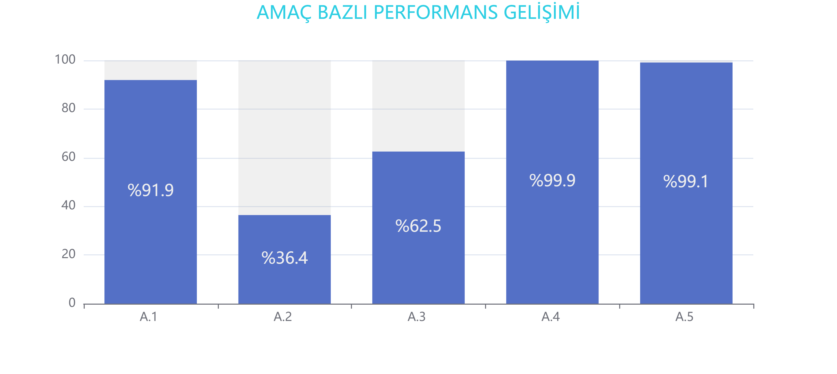
2023 YILI STRATEJİ BAZLI PERFORMANS GRAFİĞİ
PG | Hedef var Gerçekleşme Yok (olumsuz etki yansıyor) | Hedef Yok Gerçekleşme Var (Etkisi yok)
BAP Projesi | İnşaat | Elektrik
Dış Kay. Proje | İnşaat | Elektrik Makine
Öğrenci Projesi | İnşaat | Makine
Patent Başvurusu | İnşaat | Makine
SCI vb Yayınlar | Bilgisayar Prog. | Elektrik- İnşaat
SCI vb Dışı Yayınlar | İç Mekan Tas. | Bilgisayar-Elektrik-İnşaat
Sosyal-Sportif-Kultürel Faaliyet | İnşaat | Elektrik-Elektronik
Notes:
Totalde hedef aşılmasına rağmen A2 ARGE ve A3 Topluma Hizmet performansının düşük görünmesinin sebebi hedefi olan programda gerçekleşmeme verisinin grafiğe olumsuz etkisine karşılık, hedefi olmayan programda gerçekleşen çalışmaların grafiğe hiç yansımamaış olmasıdır.

Slide 4
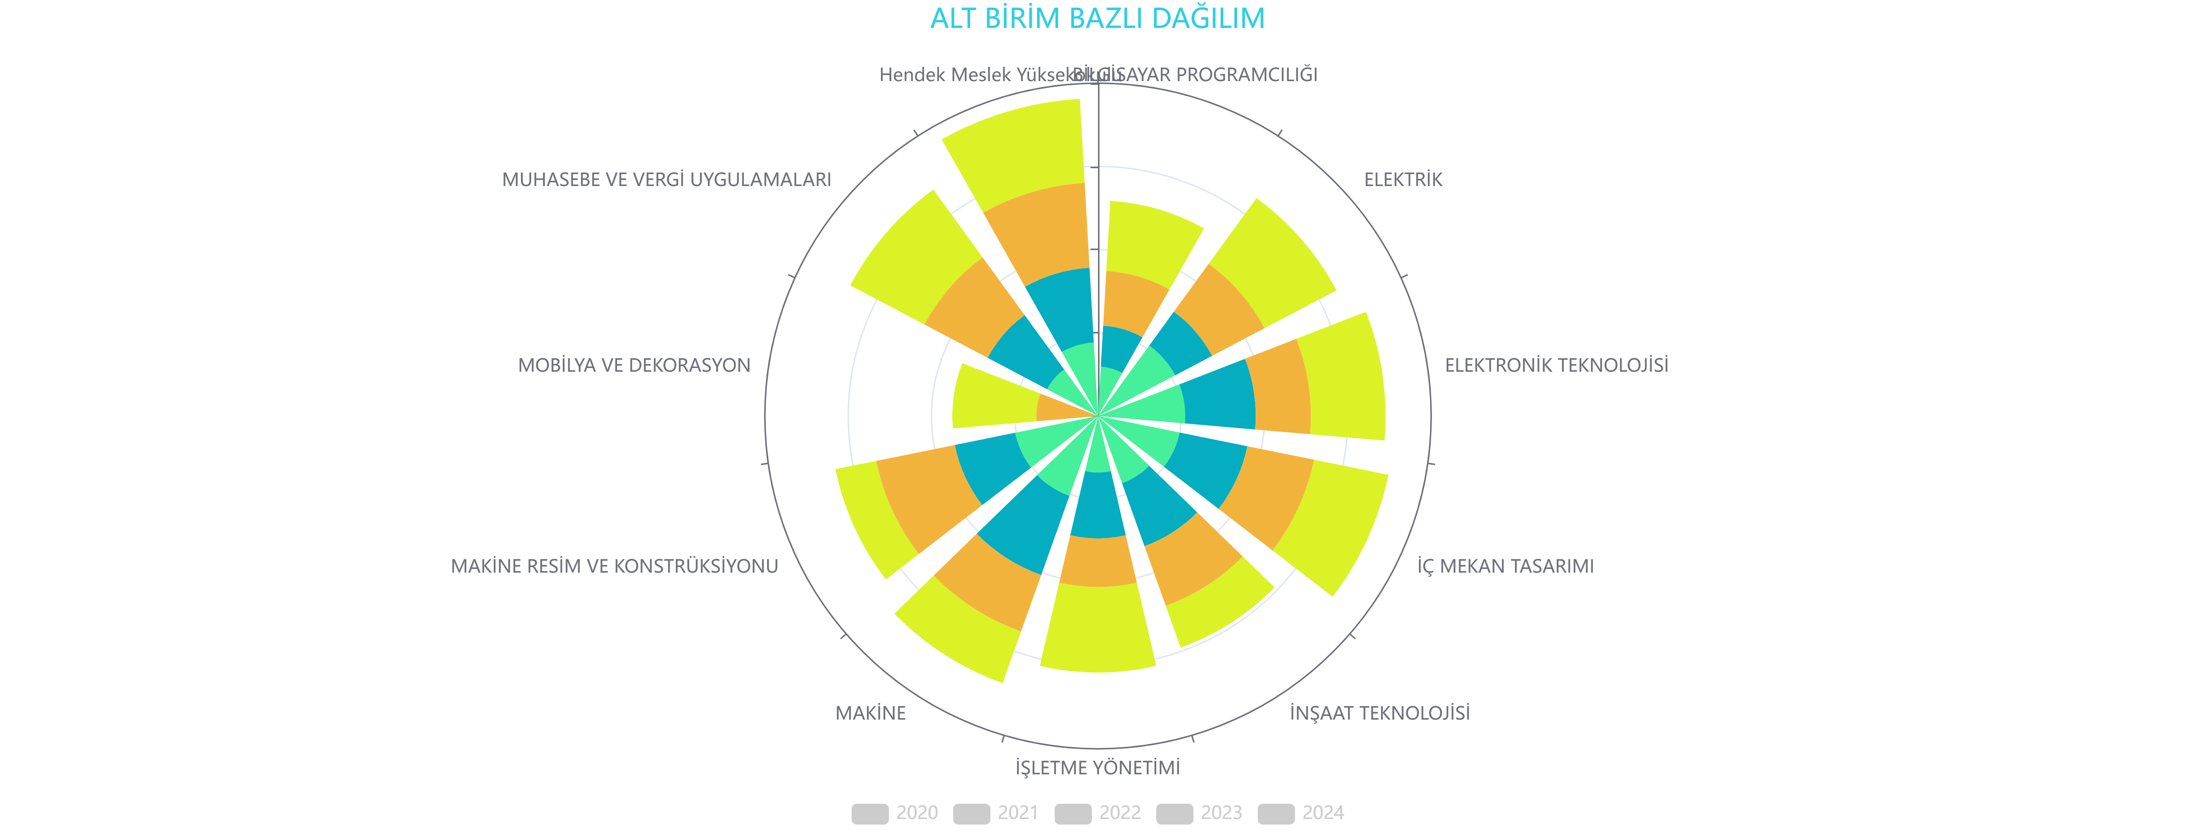
PROGRAM BAZLI PERFORMANS GRAFİĞİ
2020
2021
2022
2023
2024

Slide 5
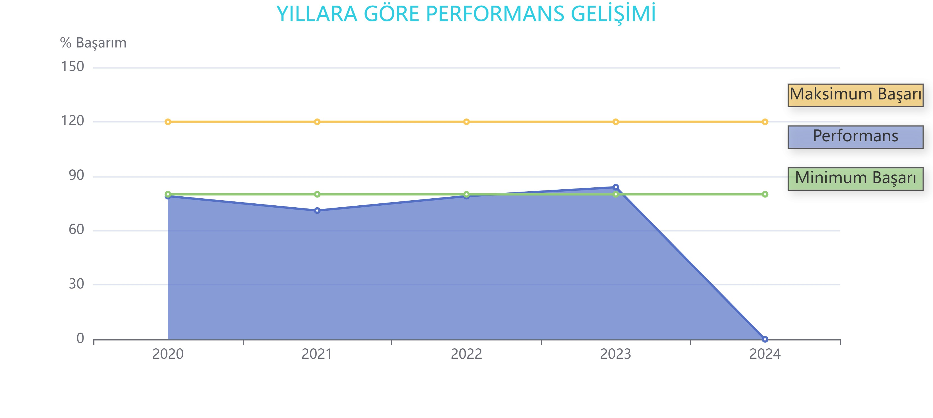
YILLARA GÖRE BAŞARIM GRAFİĞİ
78,98
83,92
79
71,04

Slide 6
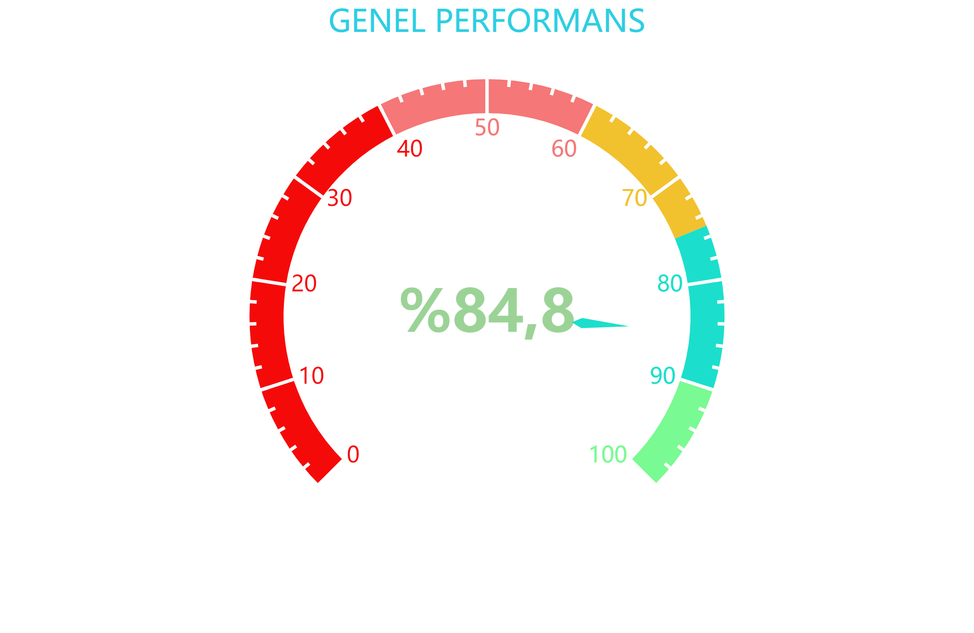
2023 YILI GENEL PERFORMANS

Slide 7
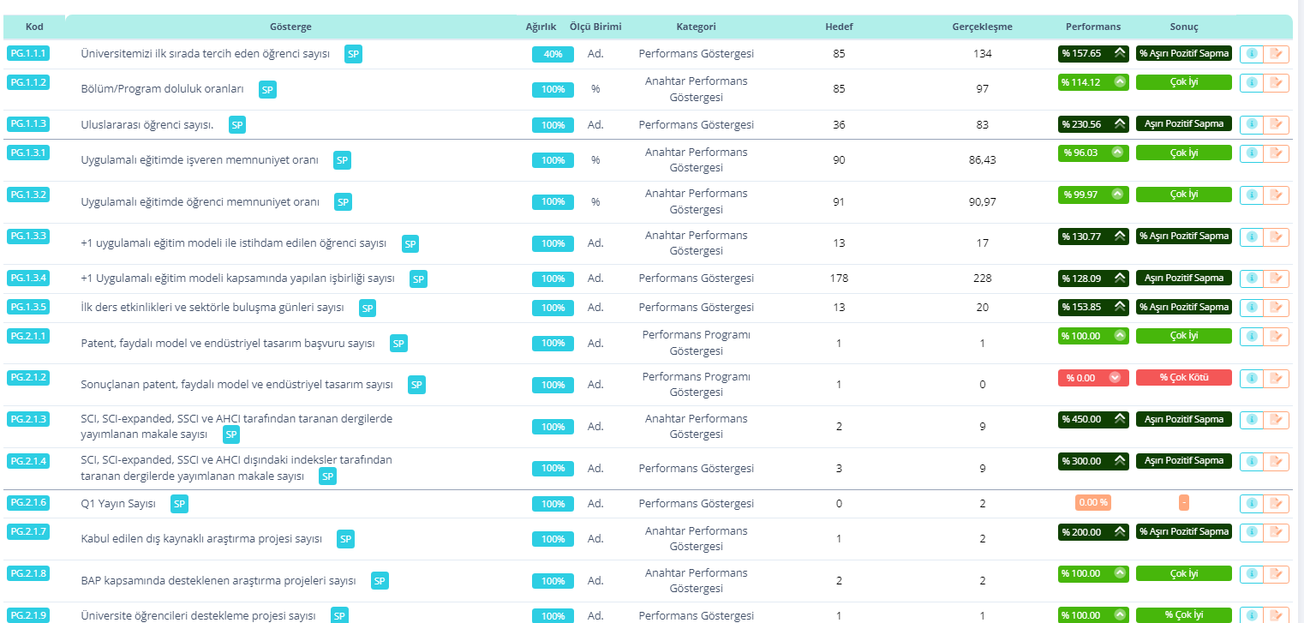
2023 YILI ANA BİRİM ÖZETİ

Slide 8
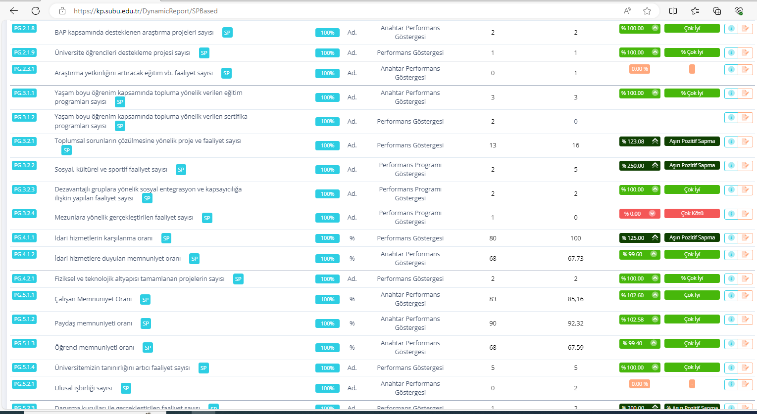
2023 YILI ANA BİRİM ÖZETİ

Slide 9

2023 YILI ANA BİRİM ÖZETİ

Slide 10
STRATEJİK AMAÇ 1
Eğitim-öğretim süreçlerinde etkin, verimli ve sürdürülebilir başarı sağlamak
Hedef 1.1: Ön lisans, lisans ve lisansüstü eğitimde tercih edilen bir üniversite olmak
PERFORMANS GÖSTERGELERİ | KATEGORİ | 2023
 |  | HEDEF | GERÇEKLEŞEN | YÜZDE | BAŞARI DURUMU
PG 1 - Üniversitemizi İlk Sırada Tercih Eden Öğrenci Sayısı | PG | 85 | 134 | 157,65 | Aşırı Pozitif Sapma
PG 2 - Bölüm/Program Doluluk Oranları | TPG | 85 | 97 | 114,12 | Çok İyi
PG 3 - Uluslararası Öğrenci Sayısı | PG | 36 | 83 | 230,56 | Aşırı Pozitif Sapma
PG 4 - Değişim Programları ile Gelen Öğrenci Sayısı | PG

Slide 11
STRATEJİK AMAÇ 1
Eğitim-öğretim süreçlerinde etkin, verimli ve sürdürülebilir başarı sağlamak
Hedef 1.2: Programları ulusal ve uluslararası yeterlilikler çerçevesinde ve paydaş beklentilerini dikkate alarak güncellemek
PERFORMANS GÖSTERGELERİ | KATEGORİ | 2023
 |  | HEDEF | GERÇEKLEŞEN | YÜZDE | BAŞARI DURUMU
PG 1 - Akredite Olan Program Sayısı | PG
PG 2 - Paydaş Beklentileri Doğrultusunda Güncellenen Program Sayısı | PG

Slide 12
STRATEJİK AMAÇ 1
Eğitim-öğretim süreçlerinde etkin, verimli ve sürdürülebilir başarı sağlamak
Hedef 1.3: Bilgiyi beceri ile bütünleştiren bir üniversite olarak sektörün ihtiyaçları doğrultusunda +1 Uygulamalı Eğitim Modelini sürekli iyileştirmek
PERFORMANS GÖSTERGELERİ | KATEGORİ | 2023
 |  | HEDEF | GERÇEKLEŞEN | YÜZDE | BAŞARI DURUMU
PG 1 - Uygulamalı Eğitimde İşveren Memnuniyet Oranı | TPG | 90 | 86,43 | 96,03 | Çok İyi
PG 2 - Uygulamalı Eğitimde Öğrenci Memnuniyet Oranı | TPG | 91 | 90,97 | 99,97 | Çok İyi
PG 3 - +1 Uygulamalı Eğitim Modeli ile İstihdam Edilen Öğrenci Sayısı | TPG | 13 | 17 | 130,77 | Aşırı Pozitif Sapma
PG 4 - +1 Uygulamalı Eğitim Modeli Kapsamında Yapılan İşbirliği Sayısı | PG | 178 | 228 | 128,09 | Aşırı Pozitif Sapma
PG 5 – İlk Ders Etkinlikleri ve Sektörle Buluşma Günleri Sayısı | PG | 13 | 20 | 153,85 | Aşırı Pozitif Sapma

Slide 13
STRATEJİK AMAÇ 2
Bölgesel, ulusal ve uluslararası ihtiyaçlar doğrultusunda araştırmalar yapıp, teknoloji geliştirerek nitelikli ve ticarileşebilir Ar-Ge çalışmaları yapmak
Hedef 2.1: Paydaş ihtiyaçlarını dikkate alarak Ar-Ge çalışmalarını arttırmak
PERFORMANS GÖSTERGELERİ | KATEGORİ | 2023
 |  | HEDEF | GERÇEKLEŞEN | YÜZDE | BAŞARI DURUMU
PG 1 - Patent, Faydalı Model ve Endüstriyel Tasarım Başvuru Sayısı | PG | 1 | 1 | 100 | Çok İyi
PG 2 - Sonuçlanan Patent, Faydalı Model ve Endüstriyel Tasarım Sayısı | PG | 1 | 0 | 0 | Çok Kötü
PG 3 - SCI, SCI-Expanded, SSCI ve AHCI tarafından taranan dergilerde yayımlanan makale sayısı | TPG | 2 | 9 | 450 | Aşırı Pozitif Sapma
PG 4 - SCI, SCI-expanded, SSCI ve AHCI dışındaki indeksler tarafından taranan dergilerde yayımlanan makale sayısı | PG | 3 | 9 | 300 | Aşırı Pozitif Sapma
PG 5 - Ar-Ge Kapsamında Paydaşlarla Yapılan İşbirliği Sayısı | TPG

Slide 14
STRATEJİK AMAÇ 2 (Devam)
Bölgesel, ulusal ve uluslararası ihtiyaçlar doğrultusunda araştırmalar yapıp, teknoloji geliştirerek nitelikli ve ticarileşebilir Ar-Ge çalışmaları yapmak
Hedef 2.1: Paydaş ihtiyaçlarını dikkate alarak Ar-Ge çalışmalarını arttırmak
PERFORMANS GÖSTERGELERİ | KATEGORİ | 2023
 |  | HEDEF | GERÇEKLEŞEN | YÜZDE | BAŞARI DURUMU
PG 6 - Q1 Yayın Sayısı | PG | 0 | 2 | --- | ---
PG 7 - Kabul edilen dış kaynaklı araştırma projesi sayısı | TPG | 1 | 2 | 200 | Aşırı Pozitif Sapma
PG 8 - BAP kapsamında desteklenen araştırma projeleri sayısı | TPG | 2 | 2 | 100 | Çok İyi
PG 9 - Üniversite öğrencileri destekleme projesi sayısı | PG | 1 | 1 | 100 | Çok İyi

Slide 15
STRATEJİK AMAÇ 2
Bölgesel, ulusal ve uluslararası ihtiyaçlar doğrultusunda araştırmalar yapıp, teknoloji geliştirerek nitelikli ve ticarileşebilir Ar-Ge çalışmaları yapmak
Hedef 2.2: Ar-Ge çalışmalarına yönelik üniversite laboratuvar alt yapısını kurmak ve güçlendirmek
PERFORMANS GÖSTERGELERİ | KATEGORİ | 2023
 |  | HEDEF | GERÇEKLEŞEN | YÜZDE | BAŞARI DURUMU
PG 1 - Akredite Olan Laboratuvar Sayısı | PG
PG 2 - Akredite Olan Laboratuvarlarda Paydaşlara Sunulan Hizmet Sayısı | PG

Slide 16
STRATEJİK AMAÇ 3
Topluma değer katan ve değer üreten toplumsal sorunların çözüm merkezi olmak
Hedef 3.1: Kurumsal olarak düzenlenen Yaşam Boyu Öğrenim faaliyetlerini ve toplumsal faaliyet sayısını arttırmak
PERFORMANS GÖSTERGELERİ | KATEGORİ | 2023
 |  | HEDEF | GERÇEKLEŞEN | YÜZDE | BAŞARI DURUMU
PG 1 - Yaşam Boyu Öğrenim Kapsamında Topluma Yönelik Verilen Eğitim Programları Sayısı | TPG | 3 | 3 | 100 | Çok İyi
PG 2 - Yaşam Boyu Öğrenim Kapsamında Topluma Yönelik Verilen Sertifika Programları Sayısı | PG | 2 | 0 | 0 | Çok Kötü
Topluma değer katan ve değer üreten toplumsal sorunların çözüm merkezi olmak
Hedef 3.1: Kurumsal olarak düzenlenen Yaşam Boyu Öğrenim faaliyetlerini ve toplumsal faaliyet sayısını arttırmak
PERFORMANS GÖSTERGELERİ | 2021 |  |  | 2022
 | HEDEF | GERÇEKLEŞEN | GERÇEKLEŞME ORANI | HEDEF
PG 1 - Yaşam Boyu Öğrenim Kapsamında Topluma Yönelik Verilen Eğitim ve Sertifika Programları Sayısı

Slide 17
STRATEJİK AMAÇ 3
Topluma değer katan ve değer üreten toplumsal sorunların çözüm merkezi olmak
Hedef 3.2: Toplumsal fayda temelli etkinlik ve projeler geliştirmek
PERFORMANS GÖSTERGELERİ | KATEGORİ | 2023
 |  | HEDEF | GERÇEKLEŞEN | YÜZDE | BAŞARI DURUMU
PG 1 - Toplumsal Sorunların Çözülmesine Yönelik Proje ve Faaliyet Sayısı (Sosyal sorumluluk projeleri, STK’lar ile yapılan projeler, konferans, seminer, panel, sergi, defile, gösteri vb. faaliyet sayısı) | PG | 13 | 16 | 123,08 | Aşırı Pozitif Sağma
PG 2 - Sosyal, kültürel ve sportif faaliyet sayısı | PG | 2 | 5 | 250 | Aşırı Pozitif Sapma
PG 3 - Dezavantajlı gruplara yönelik sosyal entegrasyon ve kapsayıcılığa ilişkin yapılan faaliyet sayısı | PG | 2 | 2 | 100 | Çok İyi
PG 4 - Mezunlara yönelik gerçekleştirilen faaliyet sayısı | PG | 1 | 0 | 0 | Çok Kötü

Slide 18
STRATEJİK AMAÇ 4
İdari destek süreçlerinin etkinliğini ve verimliliğini arttırmak
Hedef 4.1: İdari destek süreçlerinde operasyonel çevikliği arttırarak hizmet kalitesini sürekli iyileştirmek
PERFORMANS GÖSTERGELERİ | KATEGORİ | 2023
 |  | HEDEF | GERÇEKLEŞEN | YÜZDE | BAŞARI DURUMU
PG 1 - İdari Hizmetlerin Karşılanma Oranı | PG | 80 | 100 | 125 | Aşırı Pozitif Sapma
PG 2 - İdari Hizmetlere Duyulan Memnuniyet Oranı | TPG | 68 | 67,73 | 99,60 | Çok İyi
PG 3 - Personelin gelişimini sağlamaya yönelik hizmet içi eğitim sayısı | PG
PG 4 - İdari destek süreçlerine yönelik iyileştirme sayısı | PG

Slide 19
STRATEJİK AMAÇ 4
İdari destek süreçlerinin etkinliğini ve verimliliğini arttırmak
Hedef 4.2: Fiziksel ve teknolojik altyapıyı güçlendirmek ve sürekli iyileştirmek
PERFORMANS GÖSTERGELERİ | KATEGORİ | 2023
 |  | HEDEF | GERÇEKLEŞEN | YÜZDE | BAŞARI DURUMU
PG 1 - Fiziksel ve Teknolojik Altyapısı Tamamlanan Projelerin Sayısı | PG | 2 | 2 | 100 | Çok İyi

Slide 20
STRATEJİK AMAÇ 5
Katılımcı, şeffaf ve değişime açık bir yönetim anlayışıyla kurumsal kültürü geliştirmek
Hedef 5.1: Kurumsal amaç ve hedeflerin gerçekleşmesi için marka imajını güçlendirmek ve bilinirliği arttırmak
PERFORMANS GÖSTERGELERİ | KATEGORİ | 2023
 |  | HEDEF | GERÇEKLEŞEN | YÜZDE | BAŞARI DURUMU
PG 1 - Çalışan Memnuniyet Oranı | TPG | 83 | 85,16 | 102,60 | Çok İyi
PG 2 - Paydaş Memnuniyeti Oranı | TPG | 90 | 92,33 | 102,58 | Çok İyi
PG 3 - Öğrenci Memnuniyeti Oranı | TPG | 68 | 67,59 | 99,40 | Çok iyi
PG 4 - Üniversitemizin tanınırlığını artıcı faaliyet sayısı (İstişare toplantıları, yönetsel düzeyde medyada yer alınan programlar vb.) | PG | 5 | 5 | 100 | Çok İyi

Slide 21
STRATEJİK AMAÇ 5
Katılımcı, şeffaf ve değişime açık bir yönetim anlayışıyla kurumsal kültürü geliştirmek
Hedef 5.1: Kurumsal amaç ve hedeflerin gerçekleşmesi için marka imajını güçlendirmek ve bilinirliği arttırmak
PERFORMANS GÖSTERGELERİ | KATEGORİ | 2023
 |  | HEDEF | GERÇEKLEŞEN | YÜZDE | BAŞARI DURUMU
PG 1 - Ulusal İşbirliği Sayısı | TPG | 0 | 2 | --- | ----
PG 2 - Uluslararası İş Birliği Sayısı | TPG
PG 3 - Danışma kurulları ile gerçekleştirilen faaliyet sayısı | PG | 1 | 2 | 200 | Aşırı Pozitif Sapma

Slide 22
SONUÇ VE ÖNERİLER
En Yüksek Hedef | Başarının Kaynağı/Sebebi
SCI, SCI-expanded, SSCI ve AHCI tarafından taranan dergilerde yayımlanan makale sayısı (%450) | Hedeflerin belirlendiği dönemden günümüze gelene kadar akademik kadroya yeni eklenen öğretim elemanlarının niteliklerinin yüksek olması
SCI, SCI-expanded, SSCI ve AHCI dışındaki indeksler tarafından taranan dergilerde yayımlanan makale sayısı (%300) | Hedeflerin belirlendiği dönemden günümüze gelene kadar akademik kadroya yeni eklenen öğretim elemanlarının niteliklerinin yüksek olması
Sosyal Sportif Ve Kültürel Faaliyet Sayısı (%250) | 100. Yıl Kutlamaları ve Gönüllülük Çalışmaları dersi kapsamında yürütülen faaliyetler için bölümlerimizin göstermiş olduğu gayretler
Uluslararası Öğrenci Sayısı (%230) | SUBU’nun uluslararasılaşma politikası doğrultusunda planlanan YÖS kontenjanlarının yüksek olması ve öğrenciler tarafından tercih edilmiş olmak
Kabul Edilen Dış Kaynaklı Proje Sayısı (%200) | Öğretim üyelerinin TÜBİTAK proje başvuruları için üstlendikleri misyon.

Slide 23
SONUÇ VE ÖNERİLER
En Düşük Hedef | Planlanan İyileştirmenin Açıklaması
Sonuçlanan Patent, Faydalı Model ve Endüstriyel Tasarım Sayısı | Kabul edilen patent başvurusunun sonuçlanması için sürecin işletilmesi planlanmaktadır.
Yaşam Boyu Öğrenim Kapsamında Topluma Yönelik Verilen Sertifika Programları Sayısı | İşimiz Gücümüz İstihdam Projesi kapsamında yürütülecek eğitimlerin proje ortaklarından eğitim talepleri gelmediği için henüz gerçekleştirilememiştir. Proje ortaklarının eğitim taleplerinin oluşturulması için tekrar görüşmelerde bulunulması planlanmıştır.

Slide 24
FAALİYETLER

Slide 25
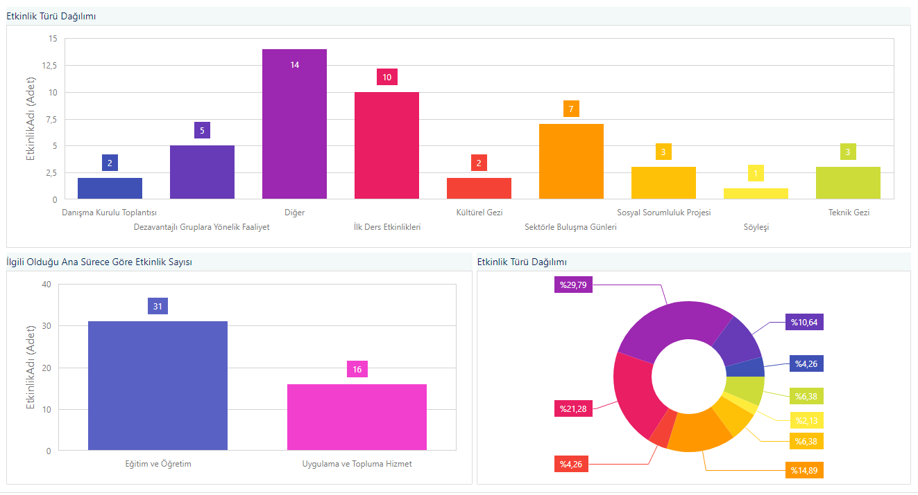
GERÇEKLEŞTİRİLEN FAALİYETLER

Slide 26
GERÇEKLEŞTİRİLEN DİĞER FAALİYETLER
Faaliyet Adı | Faaliyet Türü | Gerçekleşme Tarihi
Kariyer Planlama Araçları Sunumları | Çevrimiçi ve Yüzyüze | 01/16 Kasım 2023
Formda yer almayan etkinlik türleriniz var ise «diğer etkinlikler» başlığı altında yukarıdaki tablo kullanılarak belirtilmelidir.

Slide 27



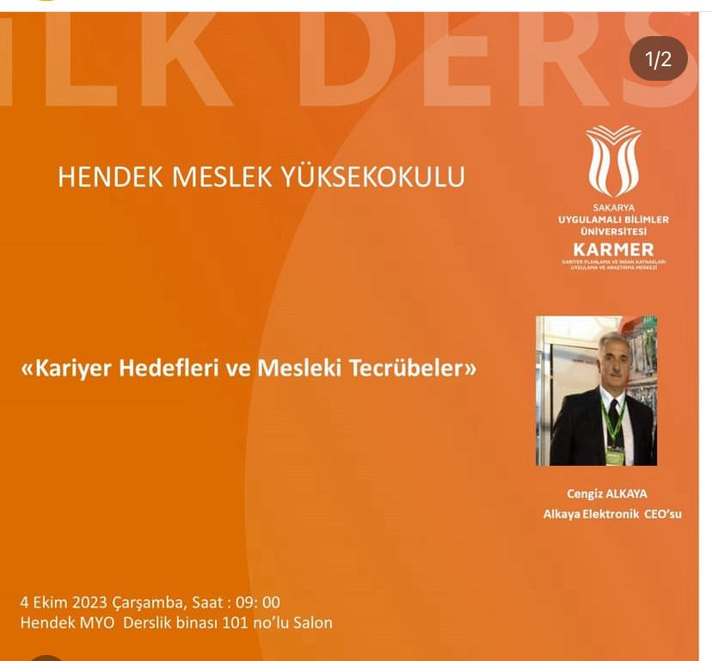




ÖRNEK FAALİYET GÖRSELLERİ (İlk Ders ve 100. Yıl Etkinlik Örnekleri)

Slide 28
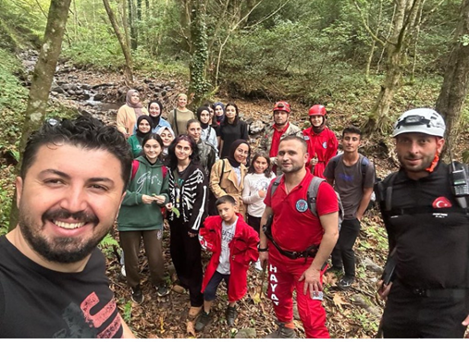
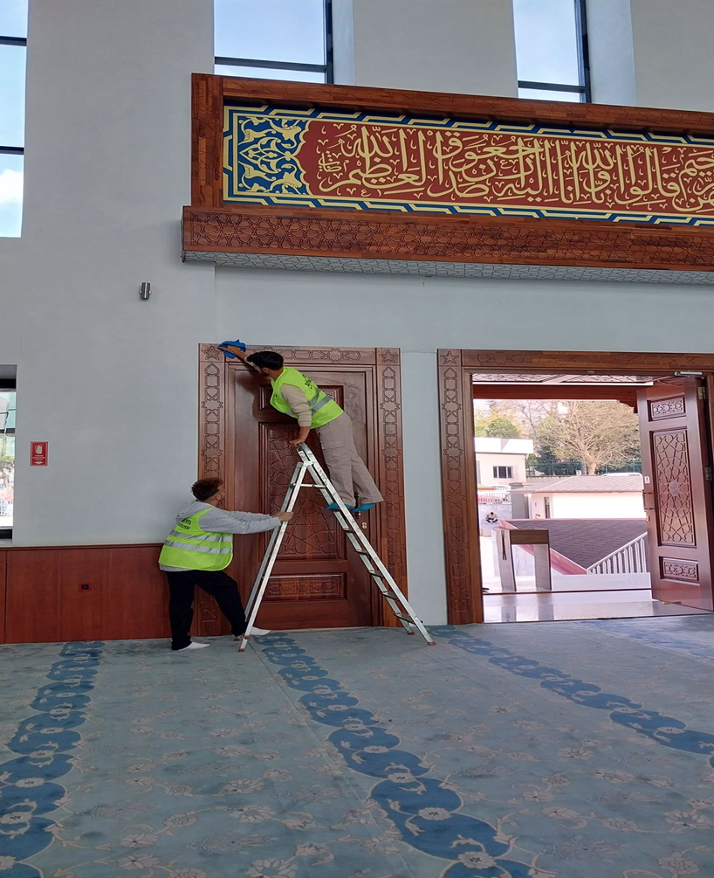
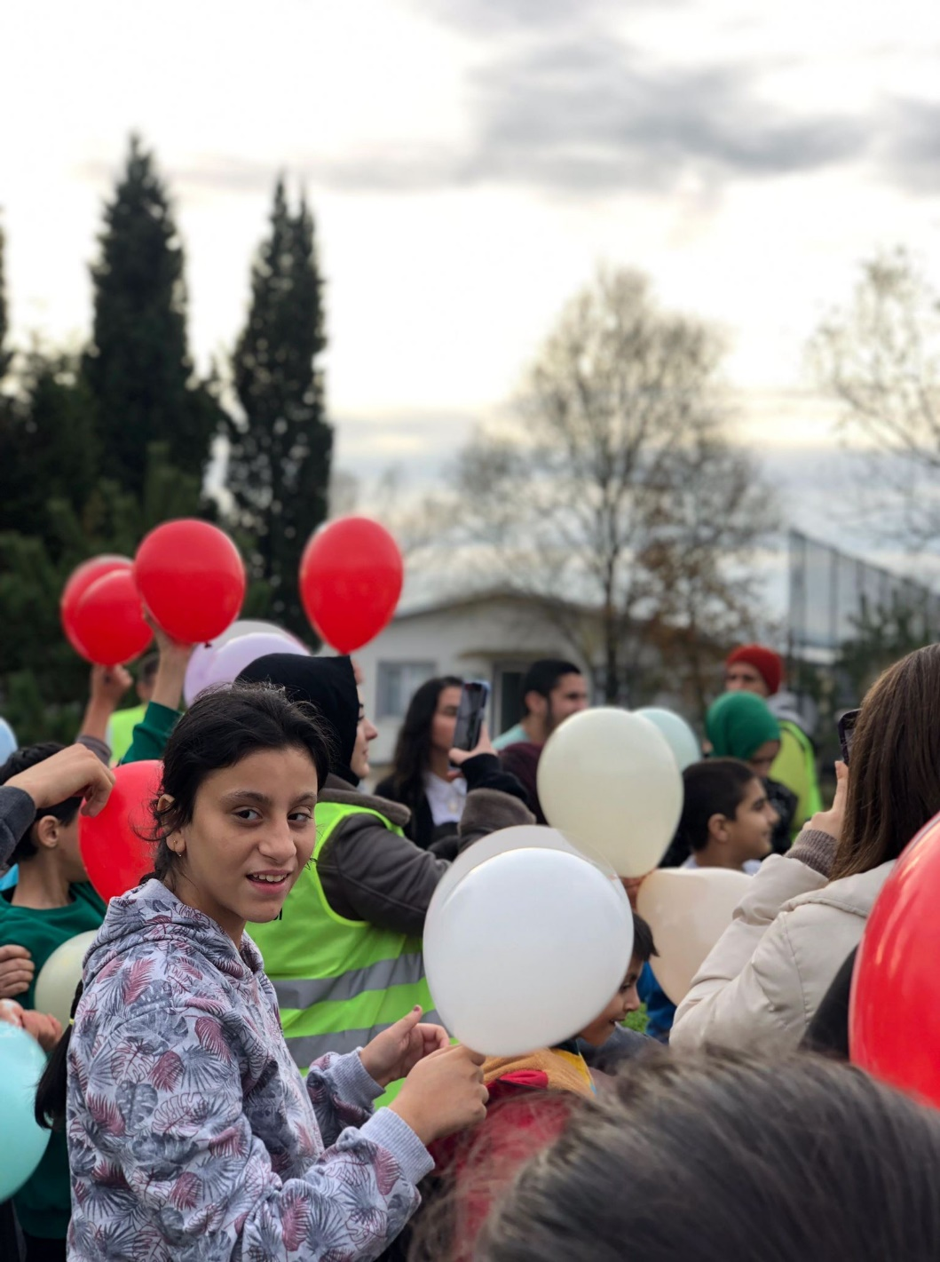
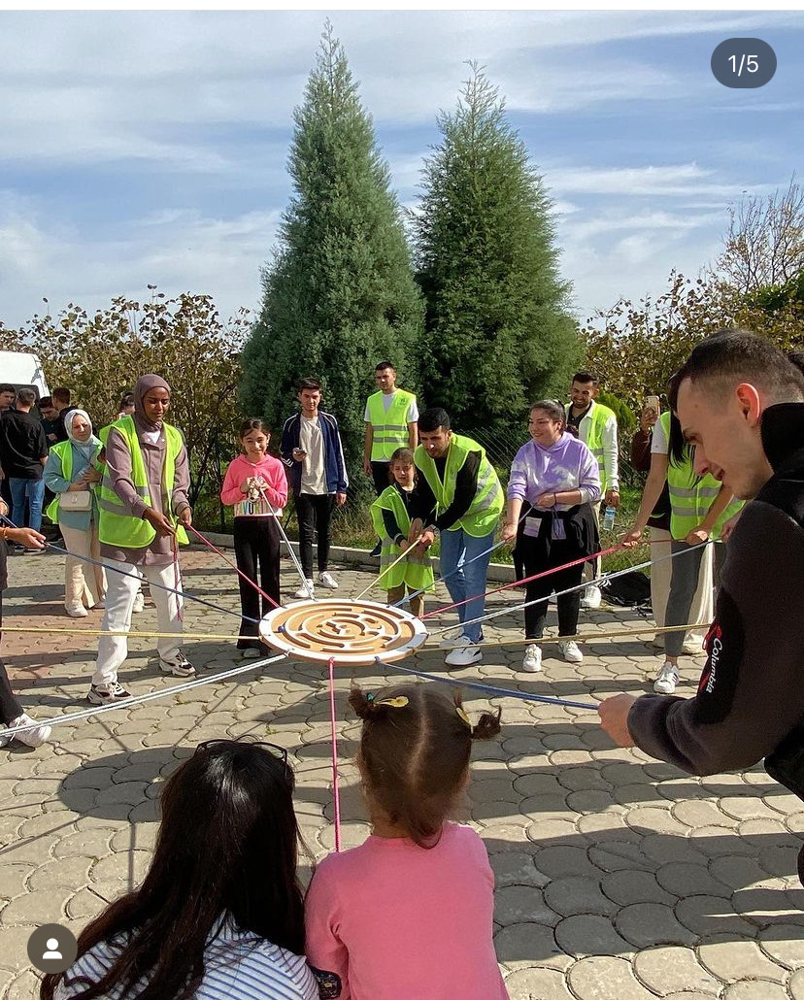
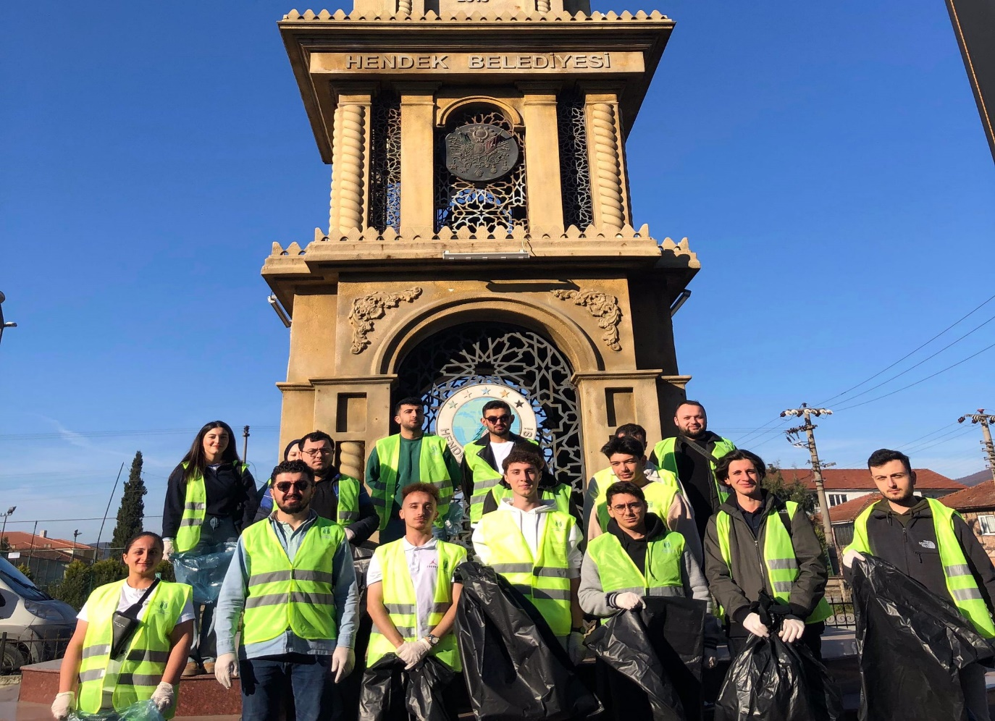
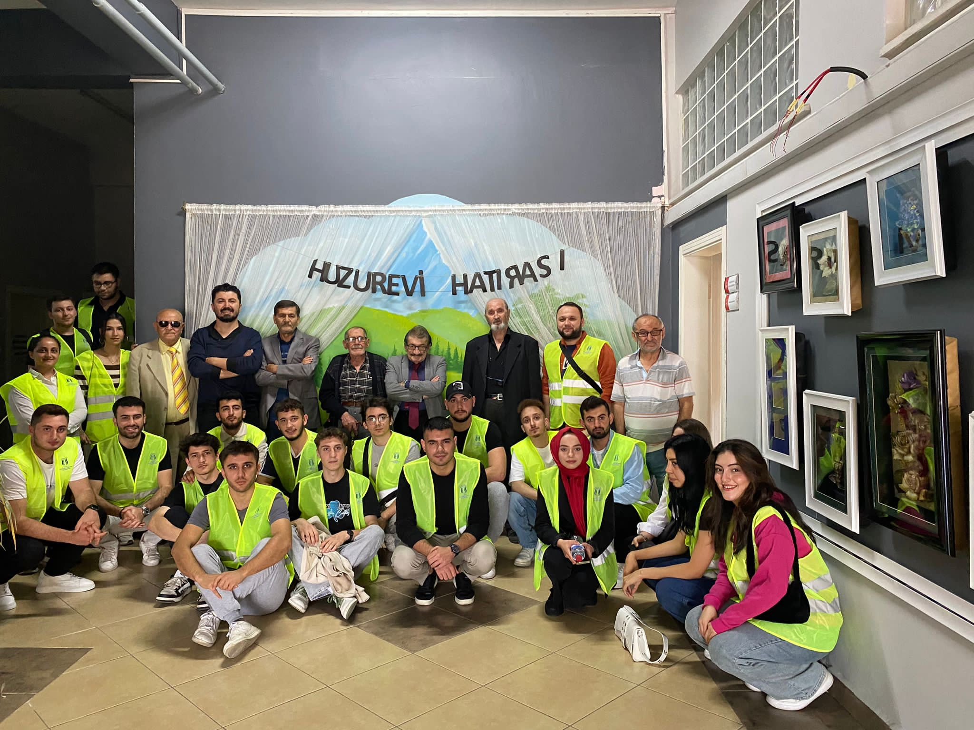
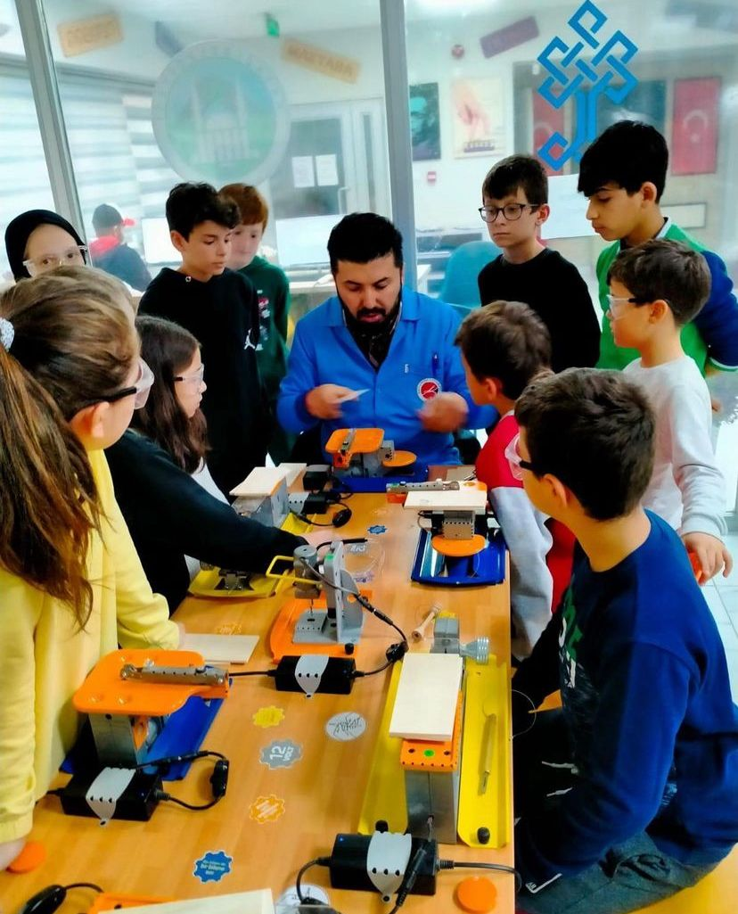
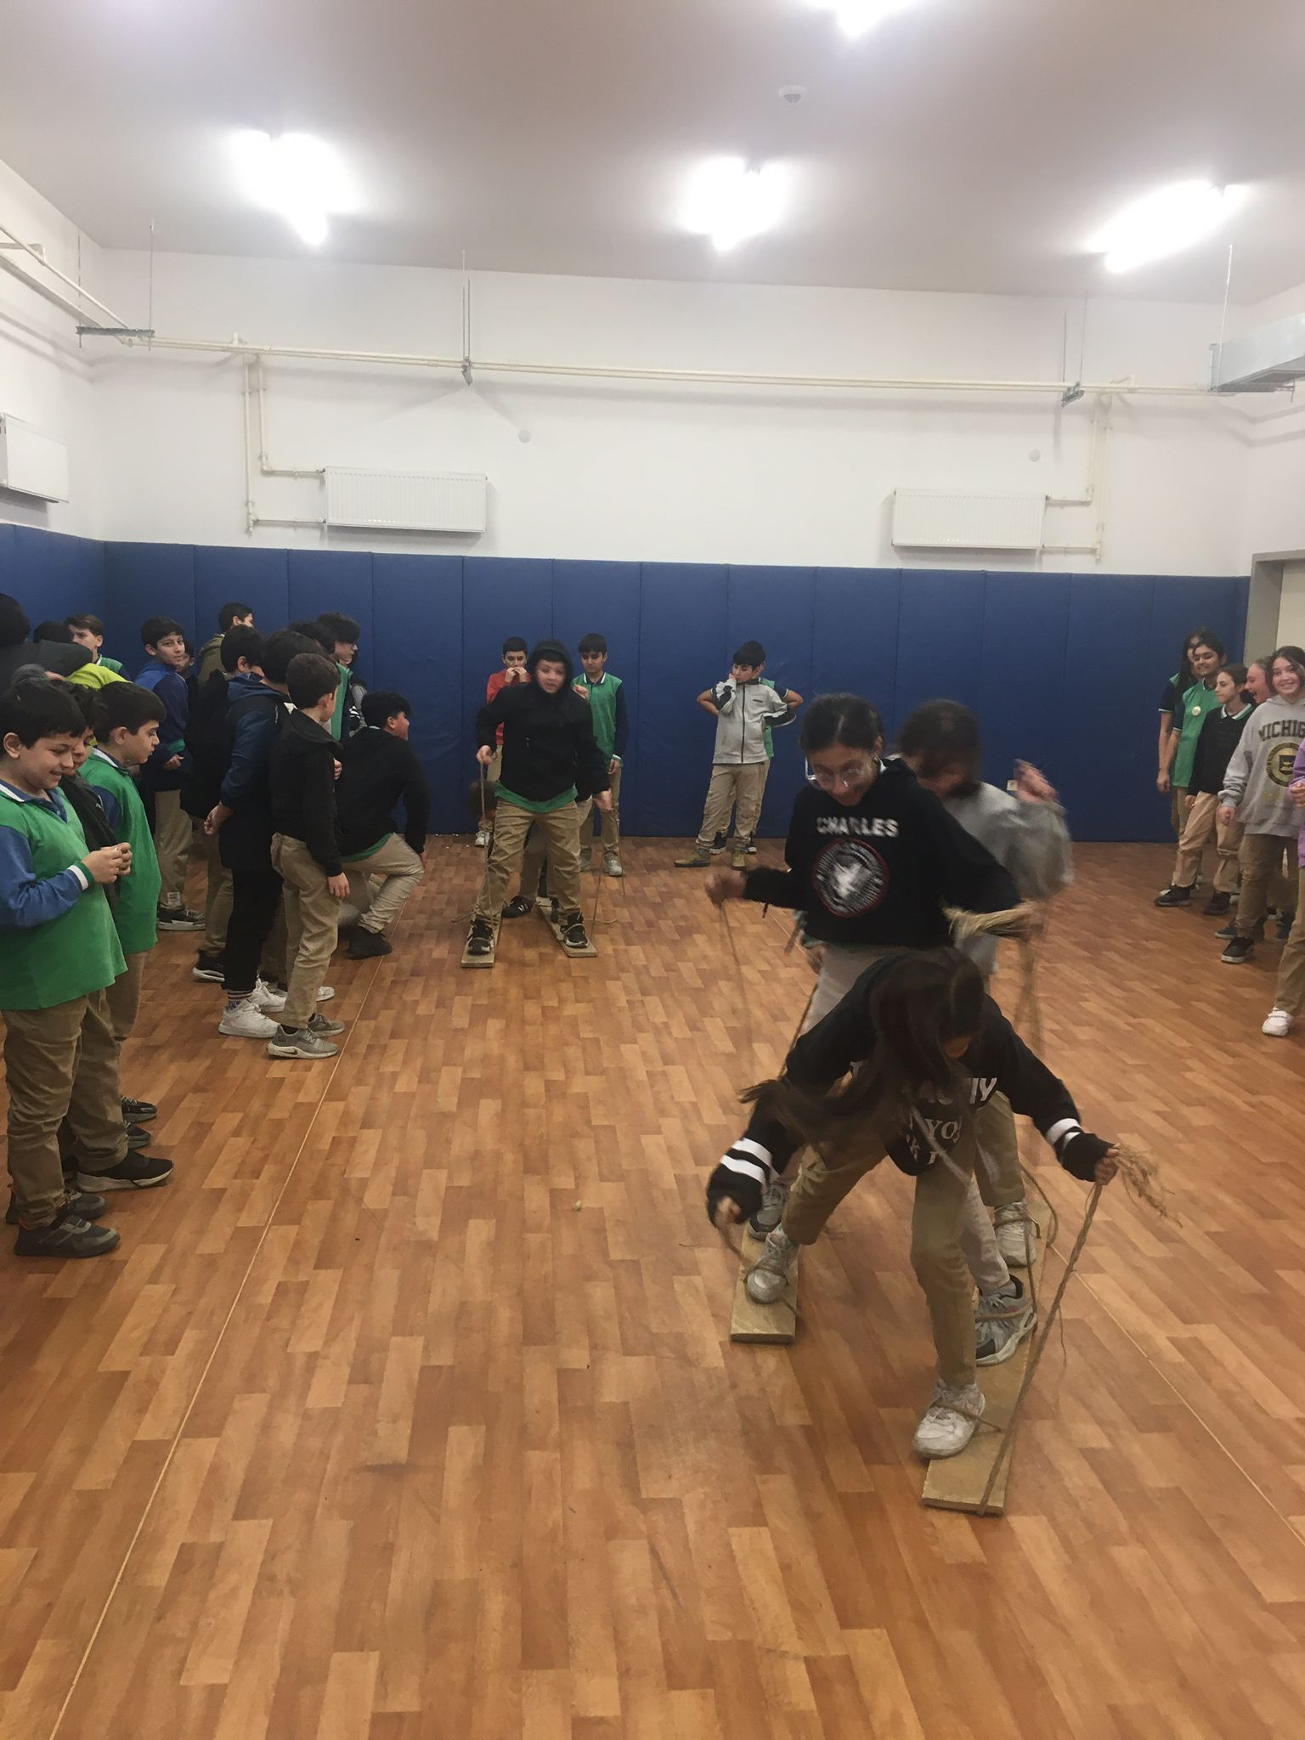
ÖRNEK FAALİYET GÖRSELLERİ (Gönüllülük Çalışmaları Dersi Etkinlik Örnekleri)

Slide 29
DANIŞMA KURULU (Teknik Programlar)
AD-SOYAD | KURUM
Doç. Dr. Ali ERDUMAN
Dr. Öğretim Üyesi Selçuk ŞİRİN
Tolga KAFALİ | Hendek İlçe Milli Eğitim Müdürlüğü
Ersoy DANYERİ | DEMSAN
Cengiz ŞİŞMAN | Ustaoğlu Mimarlık ve Mühendislik
İbrahim ARDA | Gedik Döküm
Erkan TULUM | Tulum Elekt. Otom.
Buse FAZLIOĞLU EROL | Ergül Mühendislik Mimarlık
Mehmet COBAN | Ayzenbi Mobilya

Slide 30
DANIŞMA KURULU (Sosyal Programlar)
AD-SOYAD | KURUM
Doç. Dr. Ali ERDUMAN
Öğr. Gör. Ümmehan ERDİL ŞAHİN
Emre ATMACA(İl Ticaret Müdürü) | İL TİCARET MÜDÜRLÜĞÜ
SMMM Murat KORKMAZ | BARSEM METAL
SMMM Seval ELİYORGUN | SERBEST

Slide 31
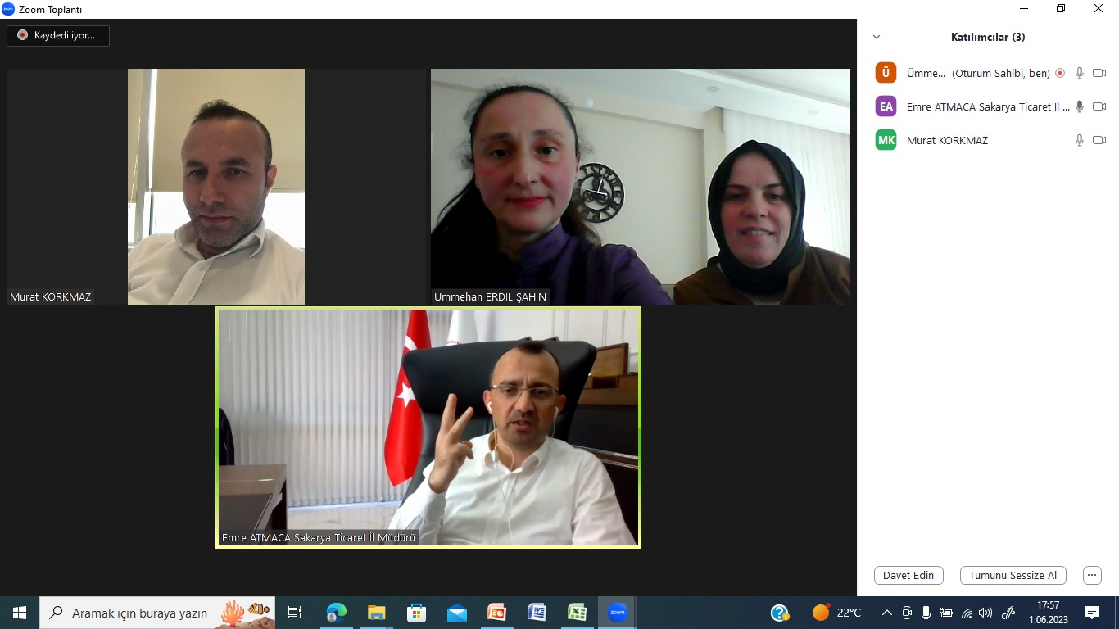
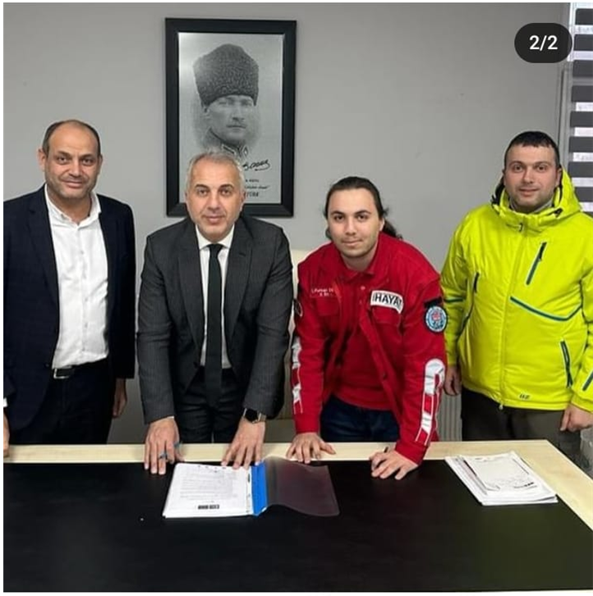
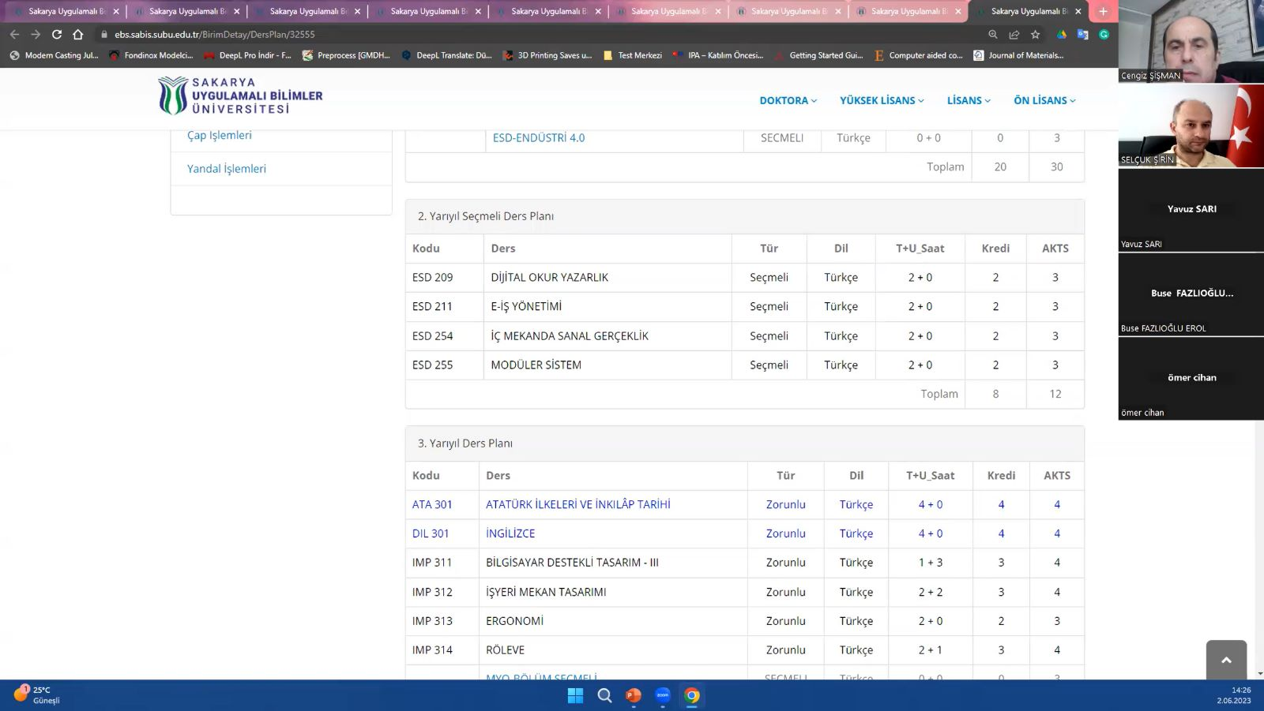
PAYDAŞ KATILIMI (Danışma Kurulu VE Stratejik İşbirlikleri)
Sosyal Programlar Danışma Kurulu Toplantısı
Teknik Programlar Danışma Kurulu Toplantısı

Slide 32
ANKET PERFORMANSI
Çalışan, Öğrenci ve Uzaktan Eğitim Öğrenci Memnuniyet Anketleri tek bir grafik üzerinde karşılaştırmalı olarak sunulacaktır. İlgili sonuçlar kurumsal performans yönetim sisteminde yer almaktadır.
Çalışan Memnuniyet Anketi
Öğrenci Memnuniyet Anketi (Genel)
Dış Paydaş Anketi
+1 Uygulamalı Eğitim Modeli Anketleri İşveren, Öğrenci ve Sorumlu Öğretim Elemanı olarak karşılaştırmalı şekilde tek bir grafikte sunulacaktır.
+1 Uygulamalı Eğitim Modeli Anketleri (İşveren, Öğrenci, Sorumlu Öğretim Elemanı Anketleri)

Slide 33
ANKET PERFORMANSI

Slide 34
TEŞEKKÜRLER

